Slide 1
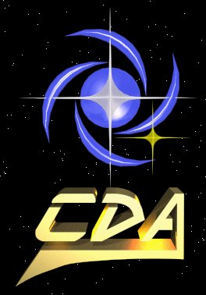
Palestrante: Alessandra Virgínia de Oliveira Nishihara
alessandra.oliveira@usp.br

Slide 2
A Astronomia e os gnômons
Sessão Astronomia

Slide 3
Gnômon????

Slide 4
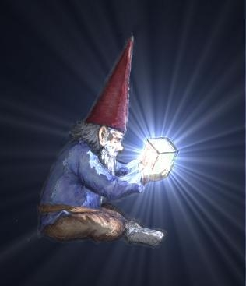
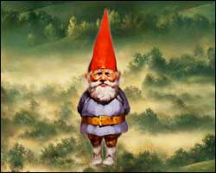
Gnomo!
Pequena estatura
Lenda surgiu no oriente e influenciou a cultura antiga da Escandinávia
Anão protetor da natureza e dos jardins
Notes:
Os gnomos são espíritos de pequena estatura.A origem das lendas dos gnomos provavelmente surgiu no oriente e influenciou a cultura antiga da Escandinávia.
Com a evolução dos contos, o gnomo tornou-se na imaginação popular um anão. É comum serem representados como seres mágicos não só protetores da natureza e dos seus segredos mas também dos jardins.
Com a evolução dos contos, o gnomo tornou-se na imaginação popular um anão. É comum serem representados como seres mágicos não só protetores da natureza e dos seus segredos mas também dos jardins.

Slide 5
Gnômon!!!!
Instrumento antigo da Astronomia
Notes:
O gnômon deve ter sido o mais antigo instrumento astronômico construído pelo homem. Em sua forma mais simples, consistia apenas de uma vara fincada, geralmente na vertical, no chão. A observação da sombra dessa vara, provocada pelos raios solares, permitia materializar a posição do Sol no céu ao longo do tempo.

Slide 6
Instrumentos de astronomia
Cérebro e os olhos
Estrelas em constelações
Separar planetas de estrelas
Maiores precisões passaram a ser exigidas quanto ao posicionamento dos astros.
Instrumentos com veículos ópticos começaram a surgir início do século XVII
Notes:
Os primeiros instrumentos astronômicos usados pelo homem foram o olho e o cérebro humanos. Foi com eles que os antigos astrônomos conseguiram olhar e procurar entender o mundo em que viviam.
Através do cérebro e dos olhos foi possível classificar as estrelas em constelações, as quais eram consideradas como imutáveis com o passar do tempo.
sem o uso de qualquer instrumento adicional, que os antigos conseguiram separar os planetas das então chamadas estrelas fixas. Hiparcos, sem o uso de qualquer instrumento artificial conseguiu classificar as estrelas segundo seu brilho, classificação essa que, apesar de algumas modificações, se mantém ainda hoje.
Os instrumentos só começaram a ser elaborados quando maiores precisões passaram a ser exigidas quanto ao posicionamento dos astros, mesmo assim eram instrumentos sem veículos ópticos, de modo que, pode-se dizer que as observações continuavam a ser feitas a olho nu;
e assim foi até o início do século XVII com o aparecimento da luneta.

Slide 7
Sol
Gnômon: Instrumento mais antigo da Astronomia
Gnômon
Chão
Sombra
Notes:
Em sua forma mais simples, consistia apenas de uma vara fincada, geralmente na vertical, no chão. A observação da sombra dessa vara, provocada pelos raios solares, permitia materializar a posição do Sol no céu ao longo do tempo.
Marca a altura do sol através da sua sombra

Slide 8
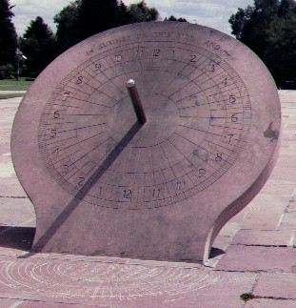
RELÓGIO SOLAR: marca a hora verdadeira do Sol
Notes:
Uma aplicação do gnômon é no RELÓGIO SOLAR por permitir marcar a hora verdadeira do Sol.

Slide 9
Sombras do Gnômon
Longa ao amanhecer
Muda de direção e comprimento
Mais curta- MEIO DIA
Direção- LINHA DO MEIO DIA ou LINHA MERIDIANA (N/S)
Sombra 2
Sombra 1
Notes:
Observando a sombra da gnômon ao longo de um dia, os antigos astrônomos puderam perceber que ela era muito longa ao amanhecer e que ia mudando tanto de direção como de comprimento ao longo do dia. Verificaram que o instante em que a sombra era a mais curta do dia, correspondia ao instante que dividia a parte clara do dia em duas metades. A esse instante deram o nome de Meio-dia e a direção em que a sombra se encontrava nesse instante recebeu o nome de Linha do Meio-dia ou seja, linha meridiana.
O segmento de reta da sombra mínima do gnômon (vertical) num dia ensolarado está contido no meridiano local, e nos dá a direção Norte-Sul

Slide 10
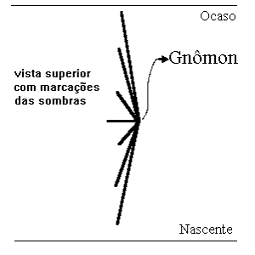
O tamanhos das sombras vão diminuindo e depois aumentando à medida que vai entardecendo.
Notes:
. É fácil observar que os tamanhos das sombras de um gnômon ao longo do dia vão diminuindo da manhã até o meio-dia solar verdadeiro, quando o sol atinge o ponto mais alto no céu cruzando o meridiano celeste local, e depois, vai aumentando à medida que vai entardecendo.

Slide 11
Movimento diurno aparente do Sol
Movimento aparente- estrelas fixas e o sol se movimenta.
Ao nascer – forma oblíqua;
Ao meio dia- menor obliquidade;
Pôr do sol- forma oblíqua
Notes:
Observando as constelações logo após o sol se pôr os primeiros astrônomos começaram a perceber que o sol se movia lentamente no fundo do céu. Como as estrelas eram consideradas fixas na esfera celeste, eles concluíram que o Sol é que se movimentava. E esse movimento foi denominado movimento anual aparente do sol.
Ao nascer do Sol os raios solares incidem de forma mais oblíqua sendo também maior a espessura de atmosfera por eles atravessada. A temperatura do ar é
relativamente baixa pois a energia solar dispersa-se por uma área maior
· Ao meio-dia, a radiação emitida pelo sol incide com a menor obliquidade ao longo de todo o dia e atravessa uma espessura de atmosfera mais pequena. A
temperatura é mais elevada, mas não é a máxima diária.
· Ao pôr-do-sol, os raios solares voltam a estar, sendo, mais uma vez, grande a espessura de atmosfera atravessada pelos raios solares. Assim, a temperatura volta a
baixar.

Slide 12
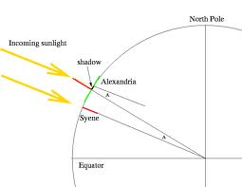
Terra imóvel até o Renascimento Europeu
Eratóstenes- diâmetro da Terra
14.715 Km (12.718 km)
Notes:
A ideia de imobilidade da Terra perdurou por muito tempo, até por volta do Renascimento Europeu, com a primeira revolução científica liderada por Nicolau
Copérnico ,Galileu Galilei e Isaac Newton.
Eratóstenes (240 a.C) notou que o Sol não ficava a uma mesma altura no céu, simultaneamente em duas cidades do Egito Antigo (Alexandria e Siena), situadas aproximadamente no mesmo meridiano terrestre. Ele observou que ao meio-dia de um solstício de verão, enquanto o Sol iluminava o fundo de um poço artesiano em Siena, um gnômon projetava uma pequena sombra em Alexandria, como é mostrado na Figura
Bastaria, então, conhecer a distância entre as duas cidades e o ângulo de separação
entre elas em relação ao centro da Terra. Este ângulo corresponde àquele formado pelo gnômon e o raio de luz vindo do Sol, cujo vértice é a própria extremidade superior do Gnômon a estimativa de Erastóstenes para o diâmetro polar da Terra foi
de 14.715 km, muito próximo do valor moderno de 12.718 km

Slide 13
Em que as sombras determinam?
Pontos cardeais
Movimento aparente do Sol
Estações do ano
Relógios solares

Slide 14
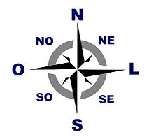
PONTOS CARDEAIS

Slide 15
Orientar é procurar o oriente!
Grandes navegações
Civilizações hemisfério norte
Civilizações do hemisfério sul
Descoberta do ímã Bússola
Posição do sol norte/sul
Posição da estrela polar
Cruzeiro do Sul
Notes:
Com o surgimento das grandes navegações surgiu a necessidade de se orientar na superfície terrestre e contar o tempo. E a primeira referencia foi observar os astros no céu.
A civilização do hemisfério norte se orientavam pela posição da estrela Polar na cauda da constelação da Ursa Menor que está
praticamente fixa na direção do Pólo Norte Celeste (prolongamento do polo norte terrestre). A sua projeção no horizonte indica a
direção Norte e orienta os povos daquele hemisfério.
Os povos do sul e os primeiros navegantes que se aventuraram para cá consideravam a constelação do Cruzeiro do Sul como uma boa referência para
determinar o Pólo Sul.
Com a descoberta do ímã no II milênio a.C, também se construiu a Bússola, um instrumento de orientação composto de uma agulha magnética na
horizontal suspensa pelo centro de gravidade apontando para a direção Norte-Sul magnética. A bússola aponta para o Pólo Norte Magnético, que embora não coincida exatamente com o Pólo Norte Geográfico, nos fornece uma orientação aproximada para a maioria dos pontos da superfície terrestre.
Assim, outro método de orientação consiste na determinação da linha meridiana local, a linha Norte–Sul do observador posição do sol pela manhã e tarde é importante, não só pela luz, calor, energia e vida que ele nos fornece, mas para nos orientarmos geograficamente.

Slide 16
Sol mais
alto do dia
Trajetória: arco de circunferência.
Direção da sombra varia de posição e tamanho.
Sombra minima- N e S
4 linhas perpendiculares - L e O
Nascente
Ocaso
Notes:
Observe que a trajetória aparente do sol na esfera celeste durante um dia ensolarado é um arco de circunferência em torno do eixo terrestre e faz com que a direção da sombra de um gnômon varie de posição e de tamanho durante os dias. Nas várias épocas do ano, podemos observar o tamanho mínimo da sombra de um gnômon ao longo de um dia.
O segmento de reta da sombra mínima do gnômon (vertical) num dia ensolarado está contido no meridiano local, e nos dá a direção Norte-Sul. A linha 4
perpendicular ao meridiano local nos dá a direção Leste-Oeste verdadeira

Slide 17
Determinação do meridiano ( Sombra mínima )
Nascente
Meridiano
Ocaso
Notes:
O segmento de reta da sombra mínima do gnômon (vertical) nos dá no meridiano local

Slide 18
Determinação do Meridiano ( direção da bissetriz das sombras)
Nascente
Meridiano
Ocaso
Notes:
A linha meridiana local também pode ser obtida marcando a direção da bissetriz das sombras da manhã e da tarde de mesmo tamanho de um gnômon (especialmente num dia de equinócio para quem vive entre os trópicos, em que a
sombra mínima é nula, pois o sol passa pelo zênite do observador exatamente ao
meio dia solar verdadeiro).
O procedimento consiste em fincar um gnômon num local C onde se tenha sol de manhã e de tarde. Traça-se no chão vários arcos de circunferências de sombra concêntricos as extremidades da sombra do gnômon e marcam-se os raios de sombra da manhã (s1 e s3), ligando os pontos extremos das sombras com o centro C, no pé
do gnômon.
Durante à tarde marca-se também os raios de sombra (s4 e s2) projetados
pela haste que atingem a extremidade de cada um dos arcos de circunferências
feitos no período da manhã, de modo a obter vários ângulos com vértices no pé
da haste C, cujos lados são os pares de raios de um arco de uma mesma
circunferência de sombra. Traça-se a bissetriz de cada par desses raios de
sombra congruentes. Elas coincidem? Evidentemente que sim. É a bissetriz
comum destes ângulos de sombra de mesmo tamanho que é a linha meridiana do
local, indicando a direção Norte-Sul (N - S).

Slide 19
Definição dos Pontos Cardeais
Ponto
Leste
Nascente
Ponto
Norte
Meridiano
Ponto
Sul
Ocaso
Ponto
Oeste

Slide 20
Com as linhas N-S e L-O: rosa dos ventos
Tomando-se a direção das bissetrizes dos pontos cardeais, N-S-L-O : 4 pontos subcolaterais
Notes:
Explorando o perpendicularismo entre a linha meridiana, obtemos a linha Leste-Oeste (L-O ou L-W) obtendo os pontos cardeais a partir do meridiano local. Com as linhas N-S e L-O podemos construir a rosa dos ventos.
Tomando-se a direção das bissetrizes dos pontos cardeais, N-S-L-O obtém-se os 4 pontos colaterais localizados entre os pontos cardeais, Nordeste
(NE), Noroeste (NO), Sudeste (SE) e Sudoeste (SO ou SW). Do mesmo modo, as bissetrizes dos pontos colaterais geram os 8 pontos subcolaterais, localizados entre um ponto cardeal e um ponto colateral, Norte-nordeste (NNE), Nortenoroeste (NNO), Leste-nordeste (ENE), Leste-sudeste (ESSE), Sul-sudeste (SSE), Sul-sudoeste (SSO). Oeste-sudoeste (OSO) e Oeste-noroeste (ONO) e

Slide 21
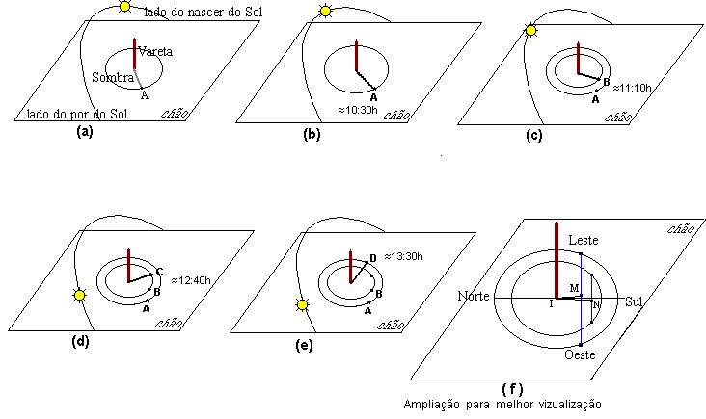
http://www.youtube.com/watch?v=IcVgaIim8uo&feature=fvsr

Slide 22
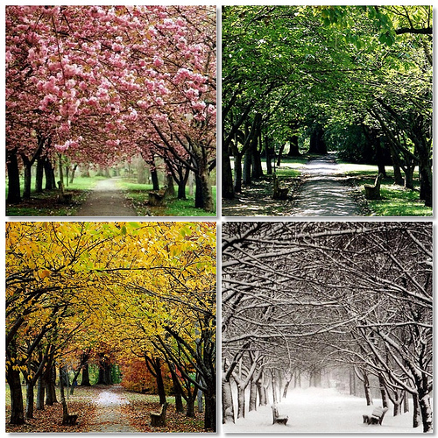
ESTAÇÕES DO ANO E MOVIMENTO APARENTE ANUAL DO SOL

Slide 23
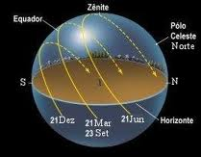
Movimento aparente do Sol
Movimento do Sol- constelações
Estrelas fixas- Sol que se movimentava
Movimento anual aparente do Sol- 1° por dia
Define uma trajetória circular- eclíptica
Notes:
Os primeiros astrônomos começaram a perceber que o Sol se movia lentamente e perceberam isso observando as constelações.
as constelações situadas a leste do Sol deixam de ser vistas devido ao ofuscamento pela claridade solar e que as constelações a oeste do Sol passam a ser visualizadas.Como as estrelas eram consideradas fixas na esfera celeste (o que só é válido em primeira aproximação), eles concluíram que era o Sol que se movimentava. Esse movimento, denominado movimento anual aparente do Sol, faz com que este se desloque cerca de 1 grau por dia (de oeste para leste)
O movimento anual do Sol define no céu uma trajetória circular, a qual foi denominada eclíptica, porque é onde a Lua se situa na ocasião de um eclipse.
O plano dessa trajetória circular anual do Sol é inclinado em relação ao plano do equador celeste, em cerca de 23°,5

Slide 24
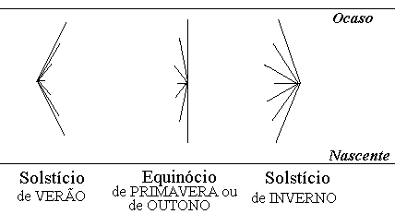
Evolução das sombras ao longo de um ano
O
S
N
L
Notes:
O início de cada estação do ano também pode ser definida através do acompanhamento de uma sombra produzida por um gnônom
Olhando agora para as sombras produzidas pela nossa vareta dentro de um ano, nós vamos constatar variações nas dimensões e disposições das sombras. Em particular, nós vamos representar os resultados para os solstícios de verão e de inverno e os equinócios de outono e de primavera, ou seja, o aspecto das sombras no dia em que começa cada uma das estações do ano: Primavera, Verão, Outono e Inverno.
A menor sombra do dia ocorre sempre na passagem do Sol no ponto mais alto do céu: ISSO OCORRE NO SOLSTÍCIO DE VERÃO
Nos SOLSTICIOS as sombras possuem uma maior inclinação no instante do nascer do sol comparado com os equinócios

Slide 25
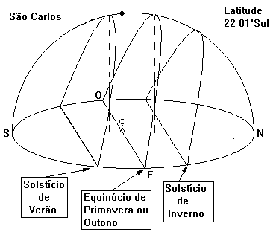
Trajetória do Sol
L
Notes:
Concluímos então, que, ao longo do ano, as sombras refletem o seguinte comportamento do Sol, conforme a representação da figura que segue, com a seguintes observações:
O Sol descreve arcos inclinados e paralelos entre si, que se deslocam dentro do ciclo de um ano.
O Sol descreve um MOVIMENTO PENDULAR ao longo da linha do horizonte, ou seja, ele oscila para o norte e para o sul em relação a direção geográfica Este ou Oeste.

Slide 26
Tipos de gnômons

Slide 27
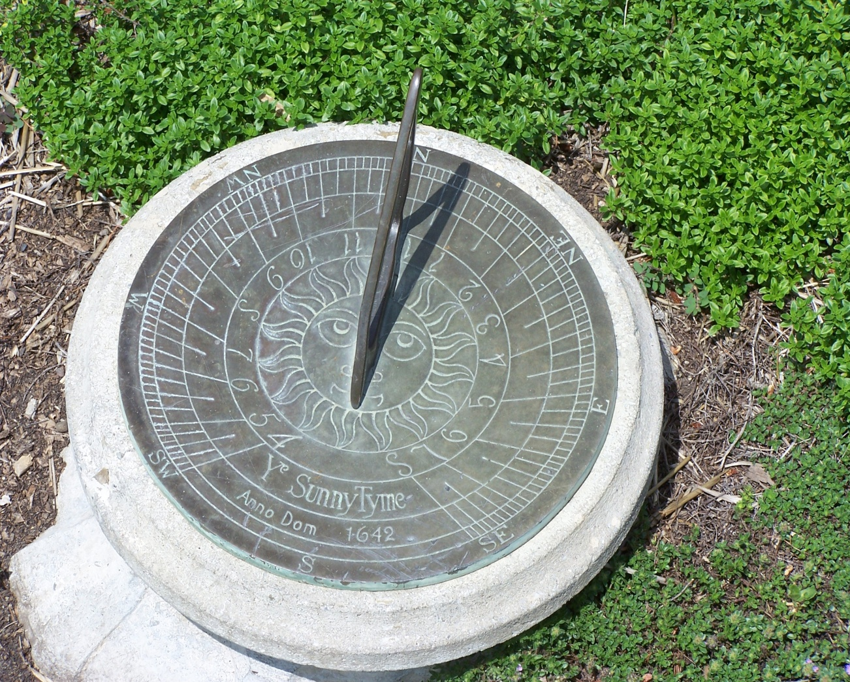
Gnômon com mostrador horizontal
Notes:
Para a construção de um relógio de Sol horizontal é fundamental que o ponteiro (gnômon) que projecta a sombra sobre o mostrador seja posicionado de forma a ficar paralelo ao eixo de rotação da Terra.

Slide 28
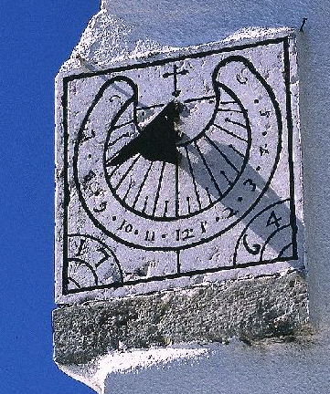
Gnômon com mostrador vertical
Notes:
Um dos mais famosos, foi construído por Isaac Newton, na parede da casa onde viveu sua infância

Slide 29
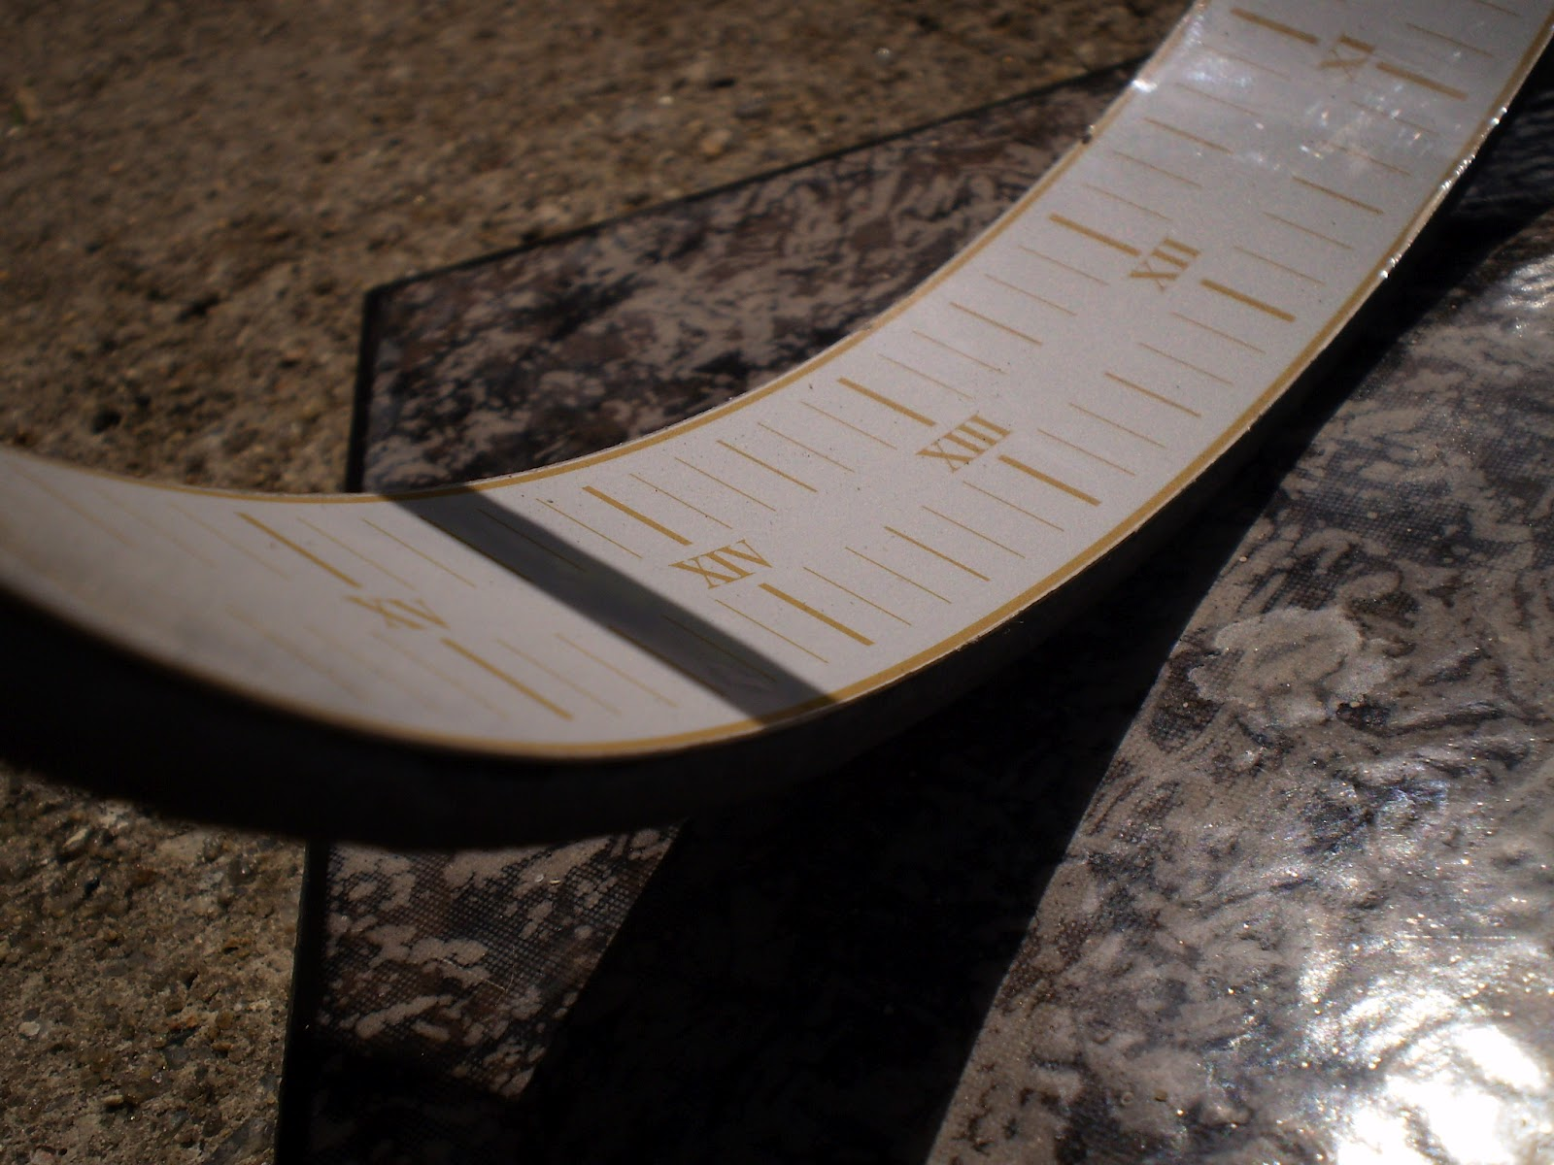
Gnômon com mostrador equatorial

Slide 30
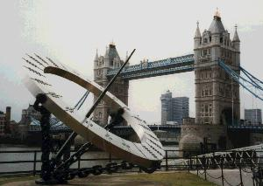
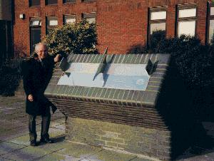
Utilidades nos dias atuais
Decoração: casas, jardins e praças
Finalidade educacional gerando interesse por astronomia entre jovens, adultos e crianças
Notes:
Motivos para construir um relógio de sol nos dias atuais:
Como objeto de decoração e curiosidade, em jardins, parques e praças, por exemplo.
Com finalidade educacional, gerando interesse por astronomia entre jovens e adultos, em escolas, museus e outros locais públicos.

Slide 31
Problemas de se usar um Gnômon
O movimento das sombras não é
constante ao longo do ano
A altitude do sol varia ao longo do ano
Fusos horários

Slide 32
Bibliografia
http://pt.wikipedia.org/wiki/Gnomo
http://www.iag.usp.br/siae98/astroinstrum/antigos.htm
http://staff.on.br/maia/Intr_Astron_eAstrof_Curso_do_INPE.pdf
http://www2.dm.ufscar.br/profs/salvador/jornada/Ciencias_e_Matematica_do_Sol_e_do_Gnomon.pdf
http://www.gforum.tv/board/1428/284683/movimentos-da-terra-rotacao-translacao-e-estacoes-do-ano.html
http://www.cdcc.usp.br/cda/aprendendo-basico/estacoes-do-ano/estacoes-do-ano.html
http://www.youtube.com/watch?v=gJbXy7YJme8

Slide 33
OBRIGADA !!!!!

